Slide 1
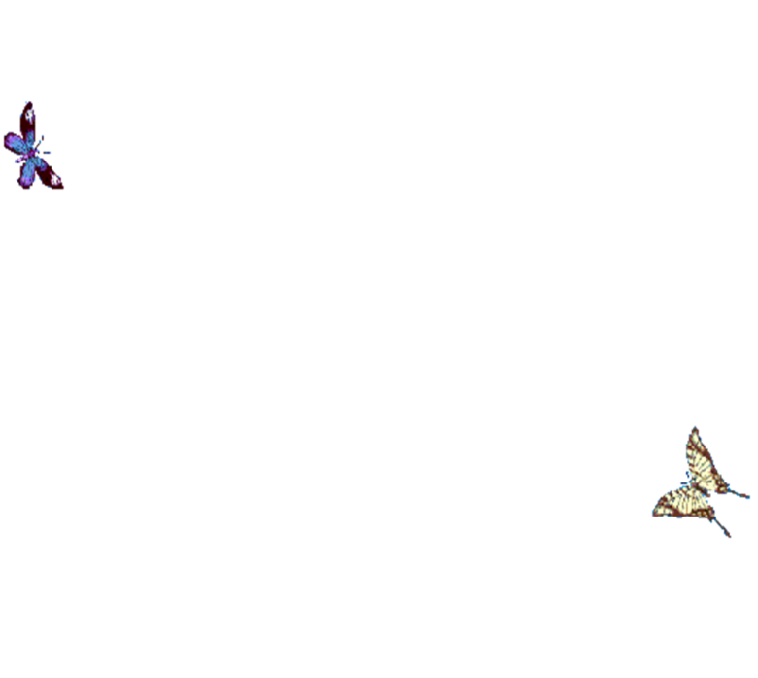
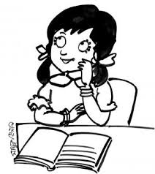
আজকের পাঠে স্বাগতম

Slide 2
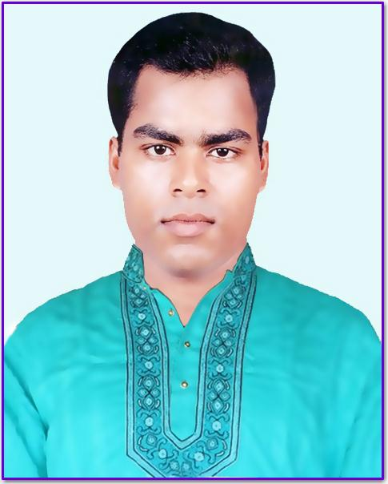
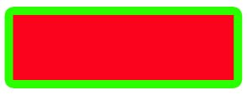
পরিচিতি
অপূর্ব কুমার দাশ
সহকারি শিক্ষক
লিটল বাডস’ কিন্ডারগার্টেন লখপুর, ফকিরহাট, বাগেরহাট।
বিষয় : গণিত
শ্রেণি : চতুর্থ
অধ্যায় : দ্বিতীয়
পাঠ : যোগ বিয়োগ সংক্রান্ত সমস্যা
তারিখ : ২8/০৭/২০২০

Slide 3
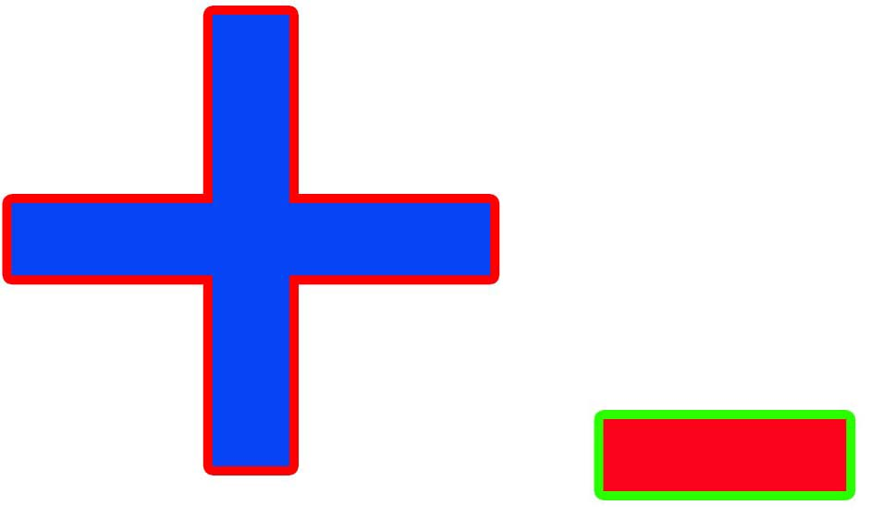
আজকের পাঠ
যোগ-বিয়োগের প্রাথমিক ধারনা

Slide 4
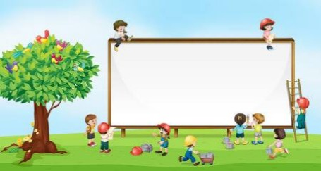
শিখনফল
এ পাঠ শেষে শিক্ষার্থীরা-
১। চার অংক বিশিষ্ট্য একটি সংখ্যা থেকে অনুর্ধ্ব চার অংক বিশিষ্ট্য ছোট সংখ্যা বিয়োগ করতে পারবে।
২। অনুর্ধ্ব পাঁচ অংকবিশিষ্ট সংখ্যা ব্যবহার করে যোগ ও বিয়োগ সংক্রান্ত দুই স্তরবিশিষ্ট সমস্যা পড়ে বুঝবে ও সমাধান করতে পারবে।

Slide 5
ছবি দেখি ও বলি
১
২
৩
৪
৫
৬
৭
৮
১
২
৩
১১
১2
৯
১০
১3
১4
১5
১6
৪
৫
৬
১7
১8

Slide 6
আবার
১৭
৯
৮
থেকে
চলে গেলে
থাকে
তাহলে এটা কি হলো?
চলে যাওয়া/ বাদ দেওয়াটাকে আমরা কি বলতে পারি ?

Slide 7
তাহলে এসো আজ আমরা বিয়োগ অঙ্কের ধারণা শিখি
আমরা এখানে চার অঙ্ক বিশিষ্ট বিয়োগের ধারণা জানব
চিহ্ন

Slide 8
কাজ-১
৩য় শ্রেণির বিয়োগ অংক মনে কর

Slide 9
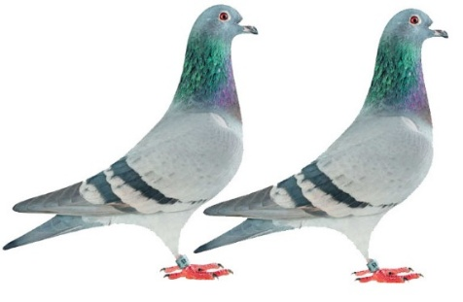
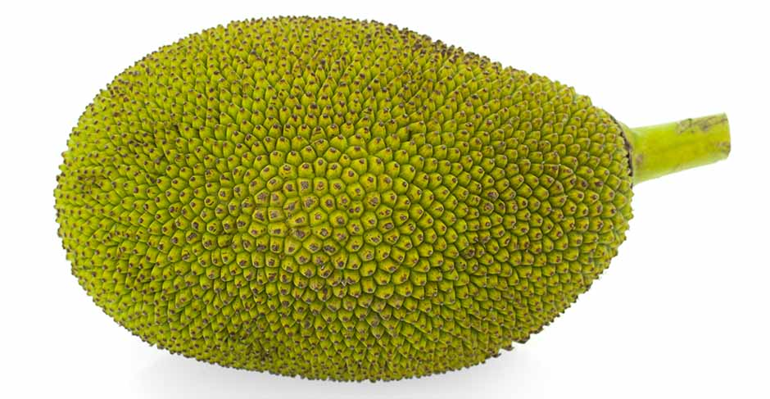
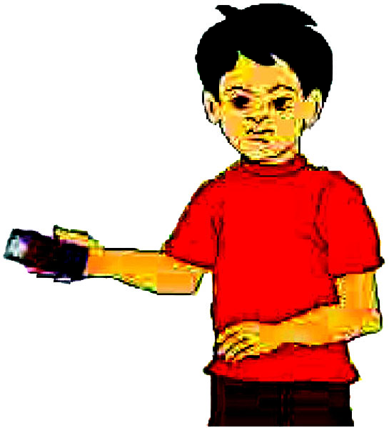
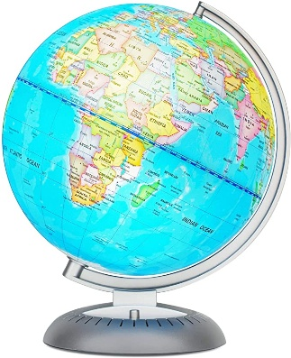
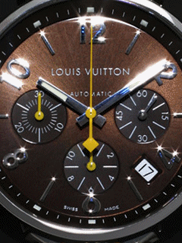
১০। করিমের কাছে ৫০০ টাকার একটি নোট আছে। করিম চিত্রের কোন কোন জিনিস কিনলে ৫০০ টাকায় সবচেয়ে বেশি সংখ্যক জিনিস কিনতে পারবে?
মূল্য ১৭০ টাকা
মূল্য ১৫০ টাকা
মূল্য ১৩০ টাকা
মূল্য ২০০ টাকা
মূল্য ২০০ টাকা

Slide 10
সমাধান :
আমাদেরকে বুঝতে হবে কোন কোন জিনিসের মূল্য কম। আমরা দেখতে পাচ্ছি এখানে, কাঁঠাল, বল ও কবুতরের মূল্য কম কিন্তু ভূগোলক ও ঘড়ির মূল্য বেশি। তাই কম মূল্যের জিনিসগুলো আগে কিনবো।
কাঁঠাল = ১৩০ টাকা
কবুতর = ১৭০ টাকা
মোট = ৩০০ টাকা
আমার কাছে আছে ৫০০ টাকা। তাই বাকী রইল = ৫০০ টাকা
- ৩০০ টাকা
= ২০০ টাকা
এখন, আমি যদি উক্ত ২০০ টাকায় বল কিনতে চাই তাহলে, ২০০-১৫০ টাকা = ৫০ টাকা থেকে যাবে। আর যদি একটি ভুগোলক বা একটি ঘড়ি কিনি তাহলে আমার ৫০০ টাকার সমান জিনিস কেনা হবে।
অতএব, দুইটি কবুতর, একটি কাঁঠাল ও একটি ভুগোলক অথবা একটি ঘড়ি কিনতে পারবো।

Slide 11
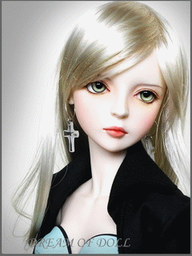
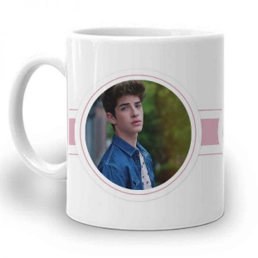
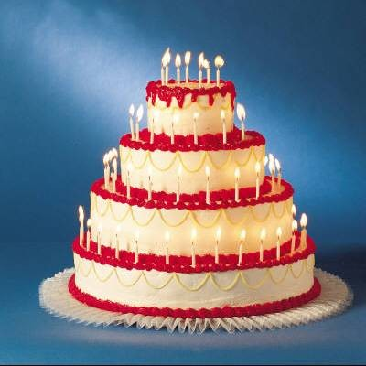
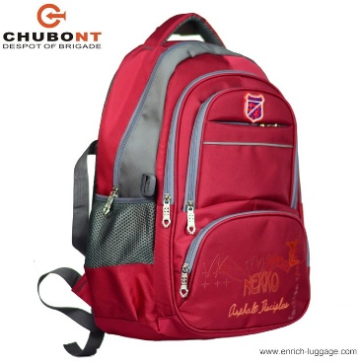
১১। মা মৌরিকে ৮০০ টাকা দিলেন। এই টাকা দিয়ে ১টি ব্যাগ কেনার পর বাকি টাকায় মৌরি কী কী জিনিস কিনতে পারে, তালিকা কর।
মূল্য ১১৫ টাকা
মূল্য ৮০ টাকা
মূল্য ৯০ টাকা
মূল্য ২৪০ টাকা
মূল্য ১২০ টাকা
মূল্য ৩৬০ টাকা

Slide 12
সমাধান :
আমাদেরকে বুঝতে হবে কোন কোন জিনিসের মূল্য কম। আমরা দেখতে পাচ্ছি এখানে, মগ, পুতুল, কেক, ছাতা ও বইয়ের মূল্য কম কিন্তু ব্যাগের মূল্য বেশি। তাই কম মূল্যের জিনিসগুলো আগে কিনবে। উল্লেখ্য যে, মৌরিকে ১টি ব্যাগ আগে কিনতে হবে।
মৌরির কাছে আছে ৮০০ টাকা। তাই একটি ব্যাগ কেনার পর বাকী রইল = ৮০০ টাকা
- ৩৬০ টাকা
= ৪৪০ টাকা
এখন, মৌরি যদি উক্ত ৪৪০ টাকায় বাকী সকল জিনিস কিনতে চাই তাহলে,
একটি মগ = ৮০ টাকা
একটি পুতুল = ৯০ টাকা
একটি ছাতা = ১১৫ টাকা
একটি কেক = ১২০ টাকা
বই = ২৪০ টাকা
মোট = ৬৪৫ টাকা লাগবে। অতএব, ৬৪৫-৪৪০ = ২০৫ টাকা বেশি লাগবে। তাই মৌরি ২০৫ টাকার জিনিস অর্থাৎ পুতুল ও ছাতা কিনতে পারবে না।

Slide 13
অতএব, একটি ব্যাগ = ৩৬০ টাকা
একটি মগ = ৮০ টাকা
একটি কেক = ১২০ টাকা
বই = ২৪০ টাকা
মোট = ৮০০ টাকার জিনিস কিনতে পারবে।

Slide 14
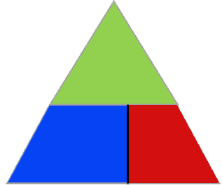
১২। নিচের সংখ্যাগুলো ত্রিভুজের মধ্যে লেখ এবং দুইটি বিয়োগ অঙ্ক, একটি যোগ অঙ্ক তৈরি কর ও কী করেছ তা লেখ:
(ক) ৫০, ৩০, ২০
(খ) ৪০, ৬০, ২০
(গ) ৬০, ২০, ৮০
(ঘ) ৯০, ৬০, ৩০
৪০
বিয়োজন
বিয়োগফল
২৫
১৫
বিয়োজ্য

Slide 15
৫০
বিয়োজন
২০
৩০
বিয়োজ্য
বিয়োগফল
৫০ থেকে ৩০ বিয়োগ করলে, বিয়োগফল হলো = ২০

Slide 16
৬০
বিয়োজন
২০
৪০
বিয়োজ্য
বিয়োগফল
৬০ থেকে ৪০ বিয়োগ করলে, বিয়োগফল হলো = ২০

Slide 17
+
৬০
২০
৮০
৬০ এর সাথে ২০ যোগ করলে, যোগফল হলো = ৮০

Slide 19
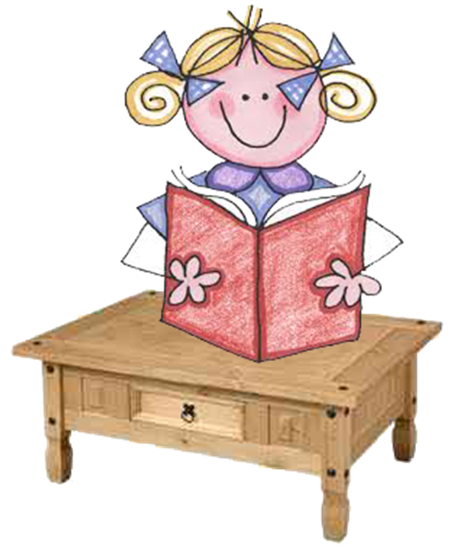
একক কাজ
বিয়োজন কাকে বলে?
বিয়োজ্য কাকে বলে?
বিয়োগফল বির্ণয়ের সূত্রটি লেখ।
19

Slide 20
যোগ বিয়োগ সংক্রান্ত সমস্যা
অনুশীলনী- ২.6
সমস্যাঃ একটি ট্রেনে ২৪৫০ জন যাত্রী ছিল। এক স্টেশনে ৮৪২ জন যাত্রী নেমে গেল এবং ৭৯৮ জন যাত্রী উঠল । গাড়িতে যাত্রীর সংখ্যা কত হলো?

Slide 21
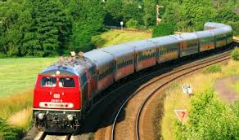
ছবিতে কি দেখতে পাচ্ছ?
ট্রেন
যাত্রী ছিল ২৪৫০ জন

Slide 22
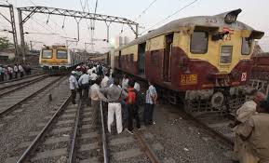
ছবিতে কি দেখতে পাচ্ছ?
নেমে গেল ৮৬২ জন

Slide 23
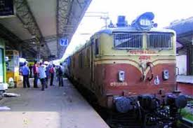
ছবিতে কি দেখতে পাচ্ছ?
আবার উঠল ৭৯৮ জন

Slide 24
মূল্যায়ণঃ
নেমে যাবার পর ট্রেনে কতজন যাত্রী সংখ্যা রইল তা বের
করতে কোন প্রক্রিয়ায় সমাধান করতে হবে?
২) নেমে যাবার পর ট্রেনে কতজন যাত্রী সংখ্যা রইল ?
৪) যাত্রী উঠার পর ট্রেনে কতজন যাত্রী সংখ্যা রইল তা বের
করতে কোন প্রক্রিয়ায় সমাধান করতে হবে?
৩) যাত্রী উঠার পর ট্রেনে মোট কতজন যাত্রী হলো?

Slide 25
দলীয় কাজ
দলের নাম | কাজ | সময়
গোলাপ | রাজিবের মায়ের কাছে ৫৫৮০ টাকা ছিল।বাজারে যাওয়ার পূর্বে তিনি রাজিবের বাবার কাছ থেকে আরও ৩৪২০ টাকা নিলেন।কেনাকাটায় তিনি ৭৮৩০ টাকা ব্যয় করলেন।তার কাছে কত টাকা অবশিষ্ট আছে? | ৫ মিনিট
জবা
বেলি

Slide 26
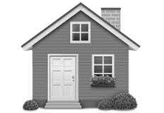
বাড়ির কাজ
তোমার পাঠ্য বইয়ের অনুশীলনী ২ (গ) এর ১নং থেকে ৯ নং পর্যন্ত সমস্যাগুলোর সমাধান কর।

Slide 27
ধন্যবাদ

